Slide 1
Algorithm Visualizer
<공개SW프로젝트>
2014110400 수학과 정원영
2014110425 수학과 임성호
2014110416 수학과 권성호

Slide 2
Algorithm Visualizer
Algorithm Visualizer 소개
초기 직면 문제
개발 ( Tracer , Server )
기대효과
추가 및 개선사항
INDEX
CrePAS 6th the first session

Slide 3
1. Algorithm Visualizer 소개

Slide 4
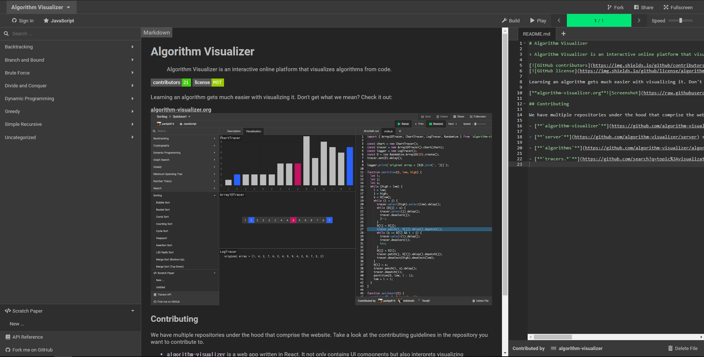

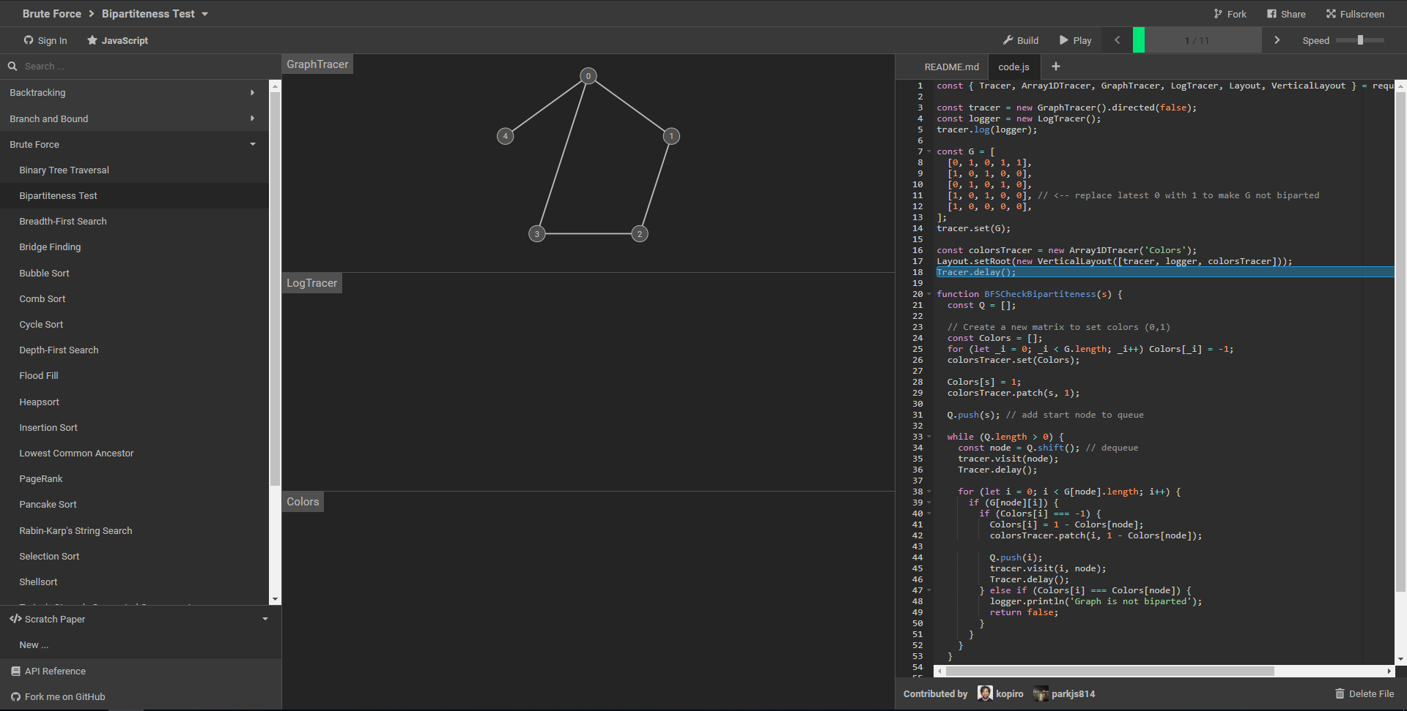
Algorithm Visualizer 소개
https://algorithm-visualizer.org/
1. Select Programing Language
4. Build & Play
3. Source Code
01
02
03
2. Select
Algorithm
04
알고리즘 시각화를 위한 코드입력
알고리즘 시각화 정보 제공
Notes:
기존 오픈소스인 algorithm-visualizer에 대해 간단히 소개하는 부분
(언어 선택 -> 알고리즘 선택 -> 해당 알고리즘에 대해 사용자가 미리 작성한 js 코드와 그에 맞는 시각화가 보임)

Slide 5
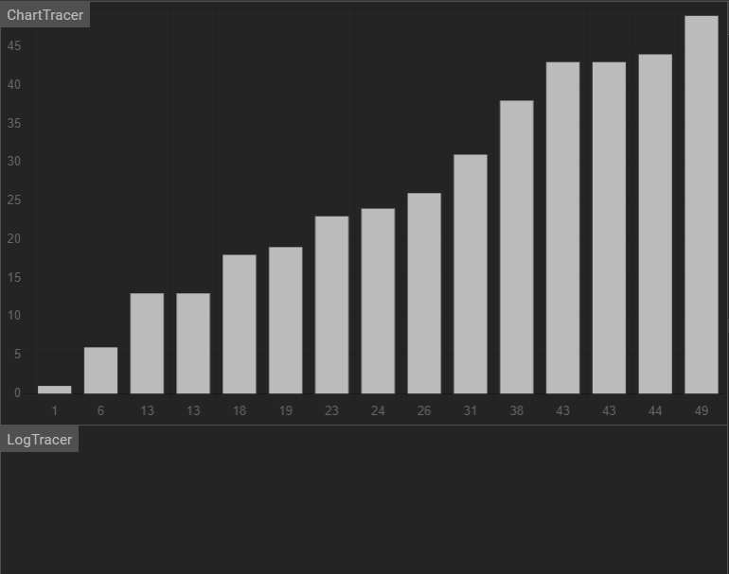
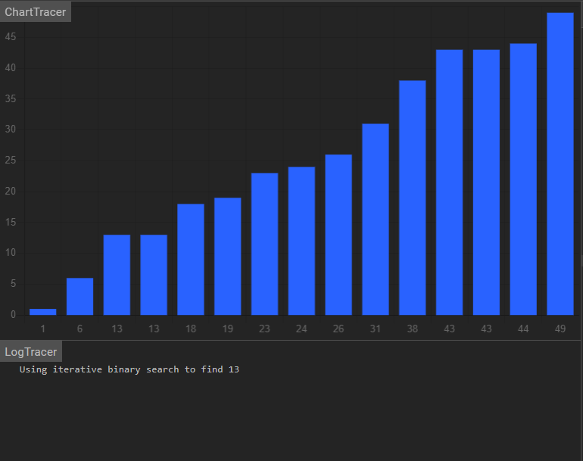
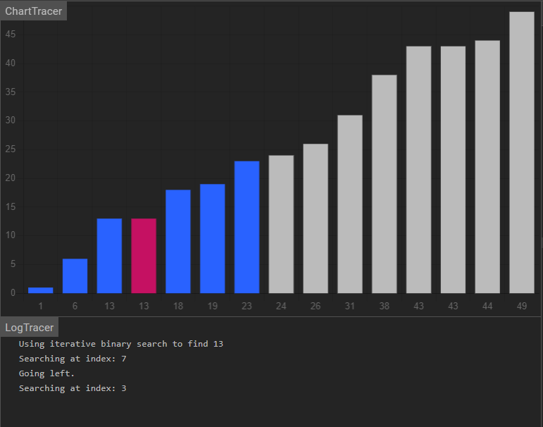
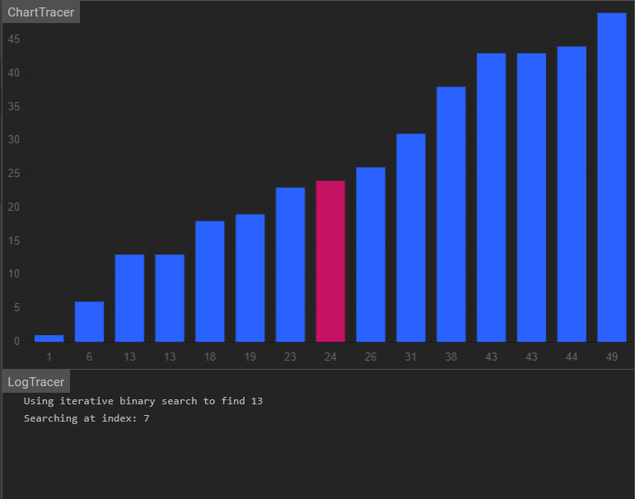
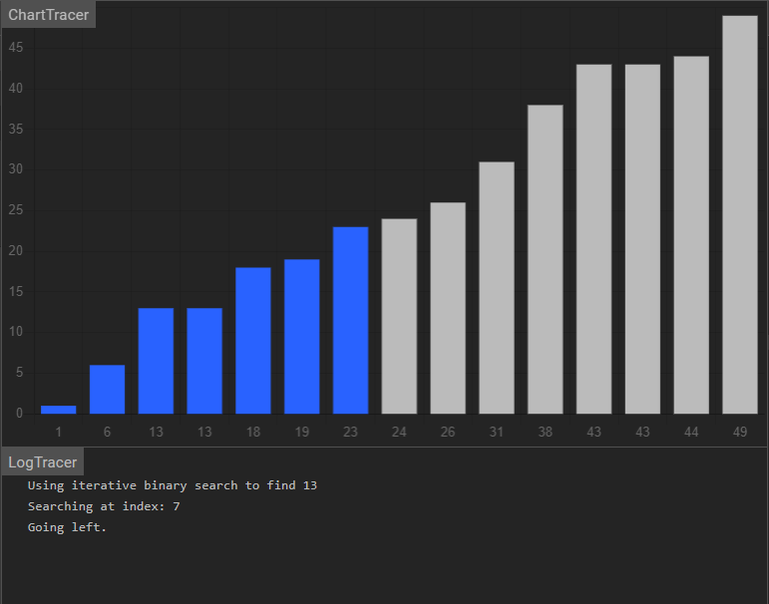
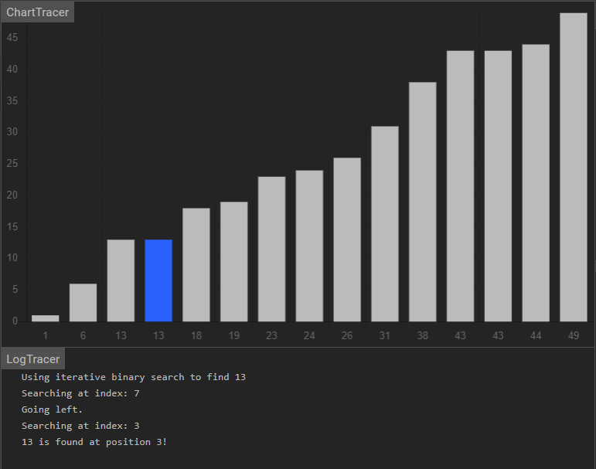
Algorithm Visualizer 소개
Example Algorithm : Binary Search
01
02
03
04
05
Notes:
기존 오픈소스인 algorithm-visualizer에 대해 간단히 소개하는 부분2
(알고리즘 시각화의 예시)

Slide 6
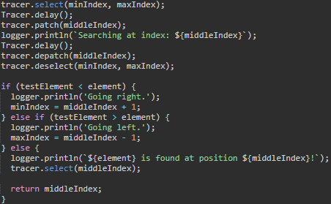
문제 분석
사용자 입력을 위한 어플리케이션이 아니다!
01
02
03
04
05
Notes:
우리는 이 오픈소스를 사용자 입력에 따른 시각화를 제공하도록 upgrade 시키고 싶었음

Slide 7

개발 목표
01
목표 : 입문자를 위한 Algorithm 교육 컨텐츠 제작
02
03
04
HOW TO ?
05
학습하고자 하는 언어와 알고리즘 선택
2. 선택된 알고리즘에 대한 이론적 설명 제공
3. 이론 학습이 끝난 후 문제 제공(Build 후 시각화 확인 가능)
4. 문제를 푼 후 solution을 제공 (Build 후 시각화 확인 가능)
Notes:
개발목표:
(전장에서 제시했던 기존 오픈소스의 한계점에 우리의 생각을 더 추가해서)
입문자를 위한 알고리즘 교육 콘텐츠를 만드는 것이 목표이다.
목표를 위한 설게:
Web IDE 차원에서 입력된 코드(java_scripts, c++, java)에 대한 실행환경 및, 시각화 API(tracer)를 제공하는 기존의 오픈소스가 있다. 이것을 활용해 알고리즘에 대한 예시 코드와 시각화 자료를 제공해 준다. 또, 사용자가 직접 알고리즘을 입력할 수 있도록 코드를 디자인 하여 자신이 입력한 알고리즘 코드에 대한 시각화를 확인할 수 있도록 콘텐츠를 제공한다.
결과적으로, 사용자 인터페이스를 다음과 같이 설계한다.
1. 학습하고자 하는 언어와 알고리즘 선택
2. 선택된 알고리즘에 대한 이론적 설명 제공
3. 이론 학습이 끝난 후 문제 제공(빌드 후 시각화 확인 가능)
4. 문제를 푼 후 solution을 제공 (빌드 후 시각화 확인 가능)
5. Git API를 활용하여 git아이디로 로그인 후 자신이 학습한 코드를 git repository에 저장 및 관리할 수 있는 기능 제공

Slide 8
2. 초기 직면 문제
Notes:
도커
Node js 개발환경 셋팅

Slide 9

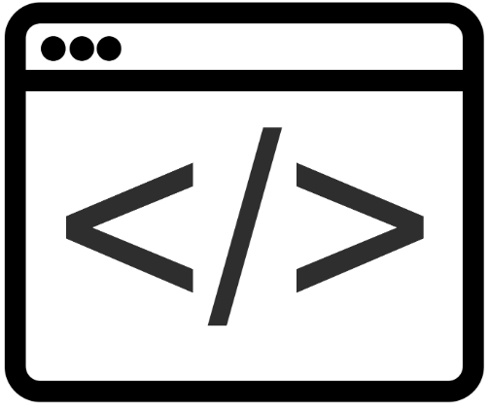
2. 초기 직면 문제
-> Docker에 대한 이해 부족
01
02
03
04
05
User Code
Algorithm Visualizer 는 Docker를 이용하여 언어별 Linux 컨테이너를 만들어서 사용자가 작성한 코드를 json으로 받아 결과를 출력
Notes:
Docker에 대한 이해 부족으로 오픈소스에 대한 전반적인 코드분석이 어려웠다.
=>docker는 우리가 사용하는 오픈소스의 핵심적인 기술임
웹 언어인 js 말고는 Docker container 생성을 통해 실시간으로 각 언어별 실행환경을 갖추는 구조

Slide 10
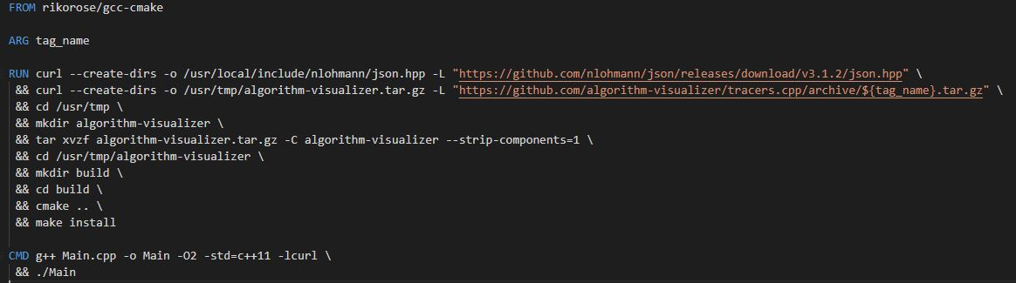
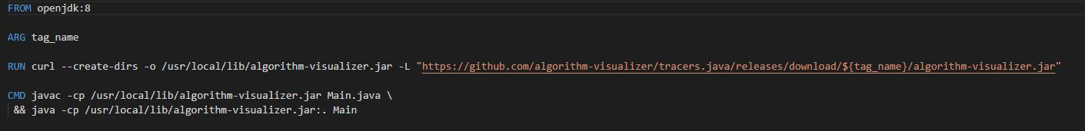
2. 초기 직면 문제
-> Docker에 대한 이해 부족
01
02
03
04
<C++ docker file>
05
<Java docker file>
각 Docker File 은 공통적으로 Tracer API를 이용하여 작성한 코드의 결과값을
json으로 반환해주는 라이브러리를 가짐
Notes:
다음 그림은 오픈소스 코드에 포함되어 있는 docker file이다.
각 Docker File 은 공통적으로 Tracer API를 이용하여 작성한 코드의 결과값을 json으로 반환해주는 라이브러리를 가진다.

Slide 11
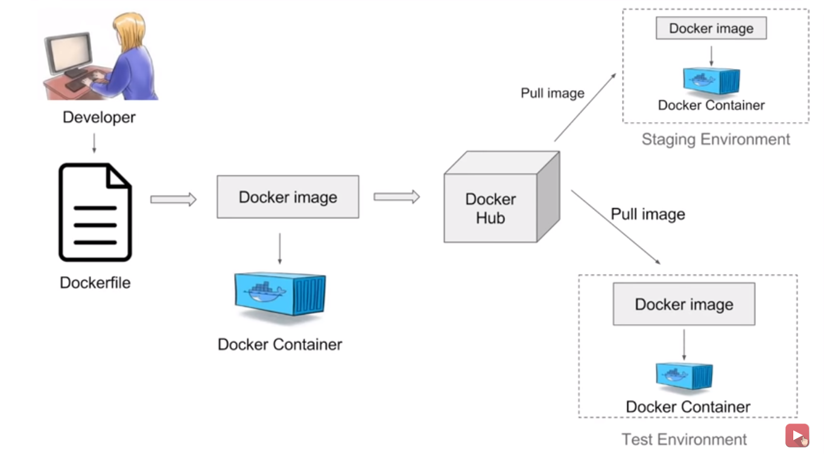
2. 초기 직면 문제
-> Docker에 대한 이해 부족
01
02
03
04
05
Notes:
그리고 사용자가 웹에서 작성한 코드에 대해 실행 즉, build 버튼을 누르면
{빌드 버튼 클릭 -> 사용자 코드의 언어 인식 -> 그에 맞는 docker file로 부터 container생성(실행 환경 완성) -> 실행}의 구조로 소스코드가 실행되고
실행의 결과로서 json라이브러리에 의해 결과를 웹으로 출력해준다.
우리는 이러한 정확한 과정을 몰라서 코드를 분석하는데 어려움을 겪었고 Docker에 대한 기본적인 지식을 공부하면서 이 과정을 이해할 수 있었다.

Slide 12


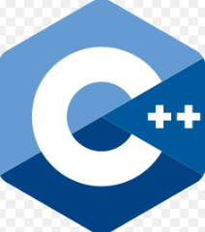
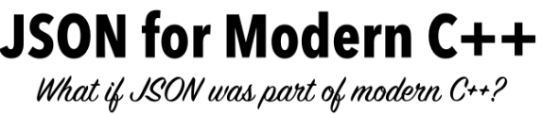


2. 초기 직면 문제
-> Docker에 대한 이해 부족
01
02
03
04
05
Notes:
그리고 사용자가 웹에서 작성한 코드에 대해 실행 즉, build 버튼을 누르면
{빌드 버튼 클릭 -> 사용자 코드의 언어 인식 -> 그에 맞는 docker file로 부터 container생성(실행 환경 완성) -> 실행}의 구조로 소스코드가 실행되고
실행의 결과로서 json라이브러리에 의해 결과를 웹으로 출력해준다.
우리는 이러한 정확한 과정을 몰라서 코드를 분석하는데 어려움을 겪었고 Docker에 대한 기본적인 지식을 공부하면서 이 과정을 이해할 수 있었다.

Slide 13

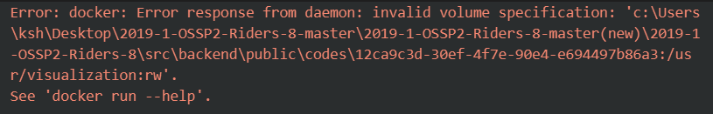
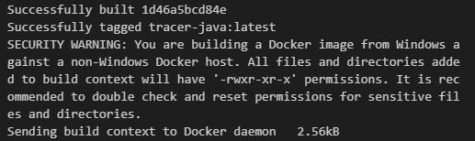
2. 초기 직면 문제
-> windows에서 Docker 실행
01
1. 원작자의 개발 환경은 Linux
-> Docker Container 는 Linux Container
02
03
04
<Linux Container>
05
2. Windows 환경에서 c++, java 컴파일 시도 시
-> 복잡한 문제가 지속적으로 발생
Notes:
2. Windows Docker실행 문제
앞서 Docker에 대해 공부하였고 Linux 컨테이너를 만들어서 그 컨테이너에 사용자가 작성한 코드를 전송하여 실행해서 그 결과를 웹에서 보여준다는 것을 알았다.
프로젝트를 로컬에서 실행하기 위해서는 Docker 어플리케이션이 필요하다.
여기서 문제점이 생긴다. 원작자가 만든 Docker 컨테이너는 Linux 컨테이너고 우리의 개발 환경은 windows 10이다.
이로 인하여 개발 초기 많은 문제가 발생하여 어려움을 겪었고
Docker file로 인해 생성된 Linux container와 우리가 개발할 로컬 환경인 windows 폴더 사이에 중간 매개체가 필요하다는 사실을 알게 되었다.

Slide 14



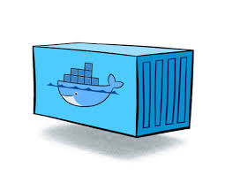


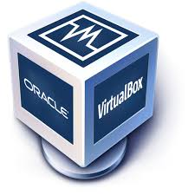
2. 초기 직면 문제
-> windows에서 Docker 실행
Docker Tool Box
01
02
03
Docker container
Local Folder
04
05
Virtual Box
Docker에서 공유 디스크 설정
Docker Tool Box에서 virtual Box 이용하여 공유 디스크 설정
Notes:
Windows 10 pro version은 수월했지만, home version은 더욱 갖출 것이 많았다.
Pro
자체적으로 Docker지원한다고 말로 언급
우리는 home version 개발환경을 setting 하려고 노력
2. Home
windows 10 home버전을 사용한다면 Docker Toolbox를 이용해 virtual box와 연동해서 컨테이너와 통신해야 한다.
여기서 문제가 발생한다. windows 10 pro버전은 Docker를 설치하고 파일을 공유할 드라이버만 설정해주면 되는데 windows 10 home버전은 Docker 컨테이너에 넘겨주는 파일 디렉토리 형식도 바꾸어 주어야 한다.
기존의 파일 경로의 형식은 npm path모듈에서 지원해주는 __dirname를 이용하는데 Docker Toolbox를 이용한다면 다음과 같은 형식으로 바꾸어 주어야 한다.
- ‘/d/csid-dgu/2019-1-OSSP2-Riders-8/...’
1. Docker에서 공유 드라이버 설정하는 부분
2. Docker Toolbox에서 virtual box를 이용하여 공유 드라이버 설정하는 부분
이렇게 Docker에 대한 이해를 마치고 나니 나머지 코드 분석을 수월하게 할 수 있었고 우리가 했던 초기 설계에 대한 구체적인 구현 방향을 잡을 수 있었다.

Slide 15
3.1 개발 ( Tracer)
Notes:
다음으로는, 초기 직면문제를 모두 해결 후 실제적으로 우리가 했던 설계를 위해
우리가 했던 개발에 대한 이야기를 하겠다. 크게 Tracer / Server 2가지로 구분된다.
우선 Tracer 부분에 대해서 설명하겠다.

Slide 16

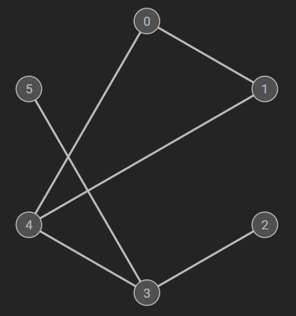
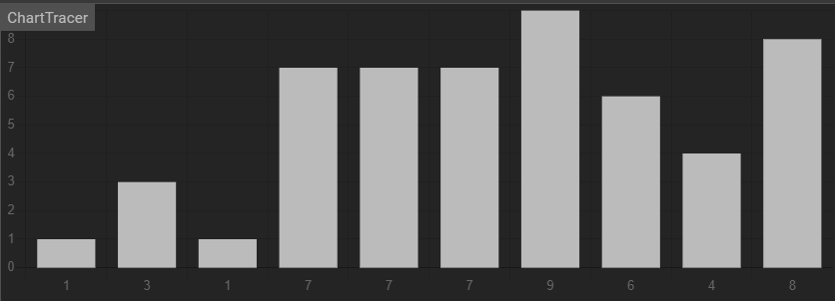
<Linux Container>
3. 개발(Tracer – 코드 번역, 문제 디자인)
01
(1) JavaScript, Java, C++ 로 쓰여진 tracer API 에 대한 이해
02
03
04
<Array1DTracer>
05
<ChartTracer>
<GraphTracer>
Notes:
먼저 오픈소스에서 제공하는 js 시각화 코드를 c++ , java로 번역하기 위해 tracerAPI에 대한 공부를 하였다.

Slide 17
3. 개발(Tracer – 코드 번역, 문제 디자인)
01
(2) 중요 알고리즘 선별 후 각 언어에 대한 소스 추가
02
Ex ) BinaryTree-Traversal 알고리즘
03
04
05
<Codes.cpp>
<Codes.java>
Notes:
두번째로, 중요 알고리즘 선별 후 각 언어에 대한 번역코드를 추가하였다.

Slide 18
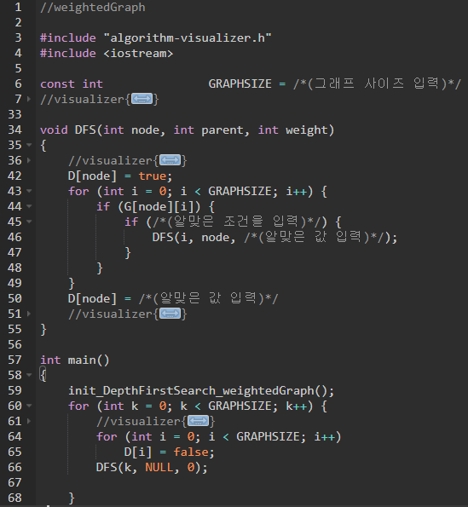
3. 개발(Tracer – 코드 번역, 문제 디자인)
(3) 번역한 소스를 기반으로 사용자가 학습할 수 있도록 교육용 소스코드 제작
01
02
Data set을 사용자가 설정할 수 있음
알고리즘의 핵심이 되는 값, 조건에 대하여
사용자의 입력을 받고, 그에 따른 시각화
정보를 바로 확인 하여 잘못된 코드를 수정
할 수 있음
3. 사용자가 설명과 빈칸을 구별할 수 있도록 //과
/*()*/ 규칙 적용
4. //visualizer{ // } 로 주석처리 시 코드가 숨김
처리 되는 것을 이용하여 시각화 코드를 숨김
03
04
05
Notes:
3. 번역한 소스를 기반으로 하여 사용자가 학습할 수 있도록 교육용 소스코드 제작
=>Data set을 사용자로부터 입력 받을 수 있도록 수정
알고리즘의 핵심이 되는 부분을 빈칸으로
사용자가 설명과 빈칸을 구별할 수 있도록 //과 /*()*/ 규칙 적용
//{visualizer //} 로 주석처리 시 보는것과 같이 코드가 숨김 처리 되어 보여지는 것을 활용해 사용자가 안 봐도 되는 시각화 코드와 무한루프 탈출 코드를 숨김

Slide 19
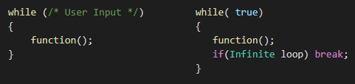
3. 개발(Tracer – 코드 번역, 문제 디자인)
(4) test, FeedBack
01
-> 사용자가 무한 루프를 발생시켰을 때
02
03
04
05
Tracer API 특성상, json data의 과부화로 시각화 정보를 얻을 수 없음
-> 무한루프를 방지하기 위한 조건문을 삽입하여 문제 해결
-> 식별하기 힘든 사용자 입력 항목 -> editor 개선
-> 사용자가 작성한 코드에 대한 저장, 관리 기능 -> git API활용
=> Server part
Notes:
테스트 결과로
1. 사용자가 입력한 코드가 무한루프를 유발시키는 알고리즘 코드일 시, tracer API의 특성상 json data의 과부화로,
시각화 결과를 얻을 수 없음을 테스트를 통해 알게 되었고 이를 방지하기 위해 코드 상에서 루프 횟수를 카운트하여 비정상적으로 커질 시 탈출하도록 하였다.
2. 문제에서 사용자가 입력하는 빈칸이 잘 보이지 않는다는 피드백, 사용자가 작성한 코드에 대해 저장,관리 기능도 있으면 좋겠다는 피드백이 있어서 개선하였는데
이 부분은 바로 뒤에 이어서 나오는 Server 개발 파트에서 자세하게 언급하겠다.

Slide 20
3.2 개발 (Server)
Notes:
콘텐츠 제공 순서 변경
에디터 개선
github 연동

Slide 21
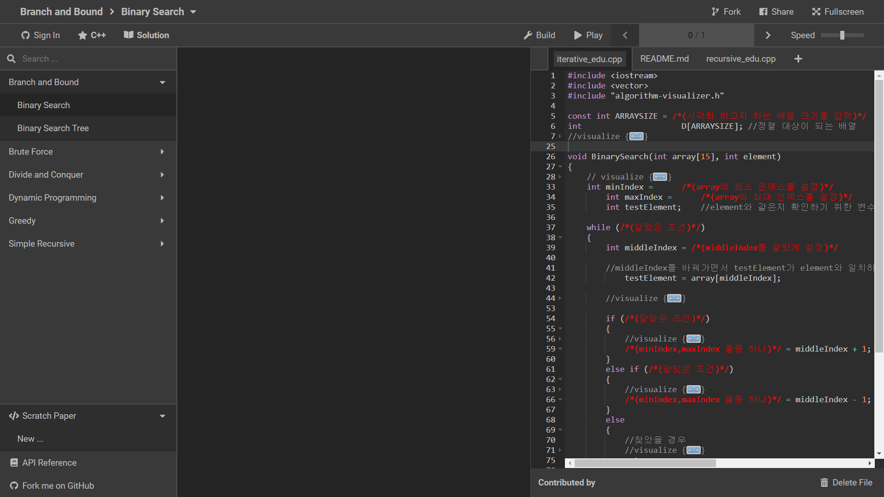
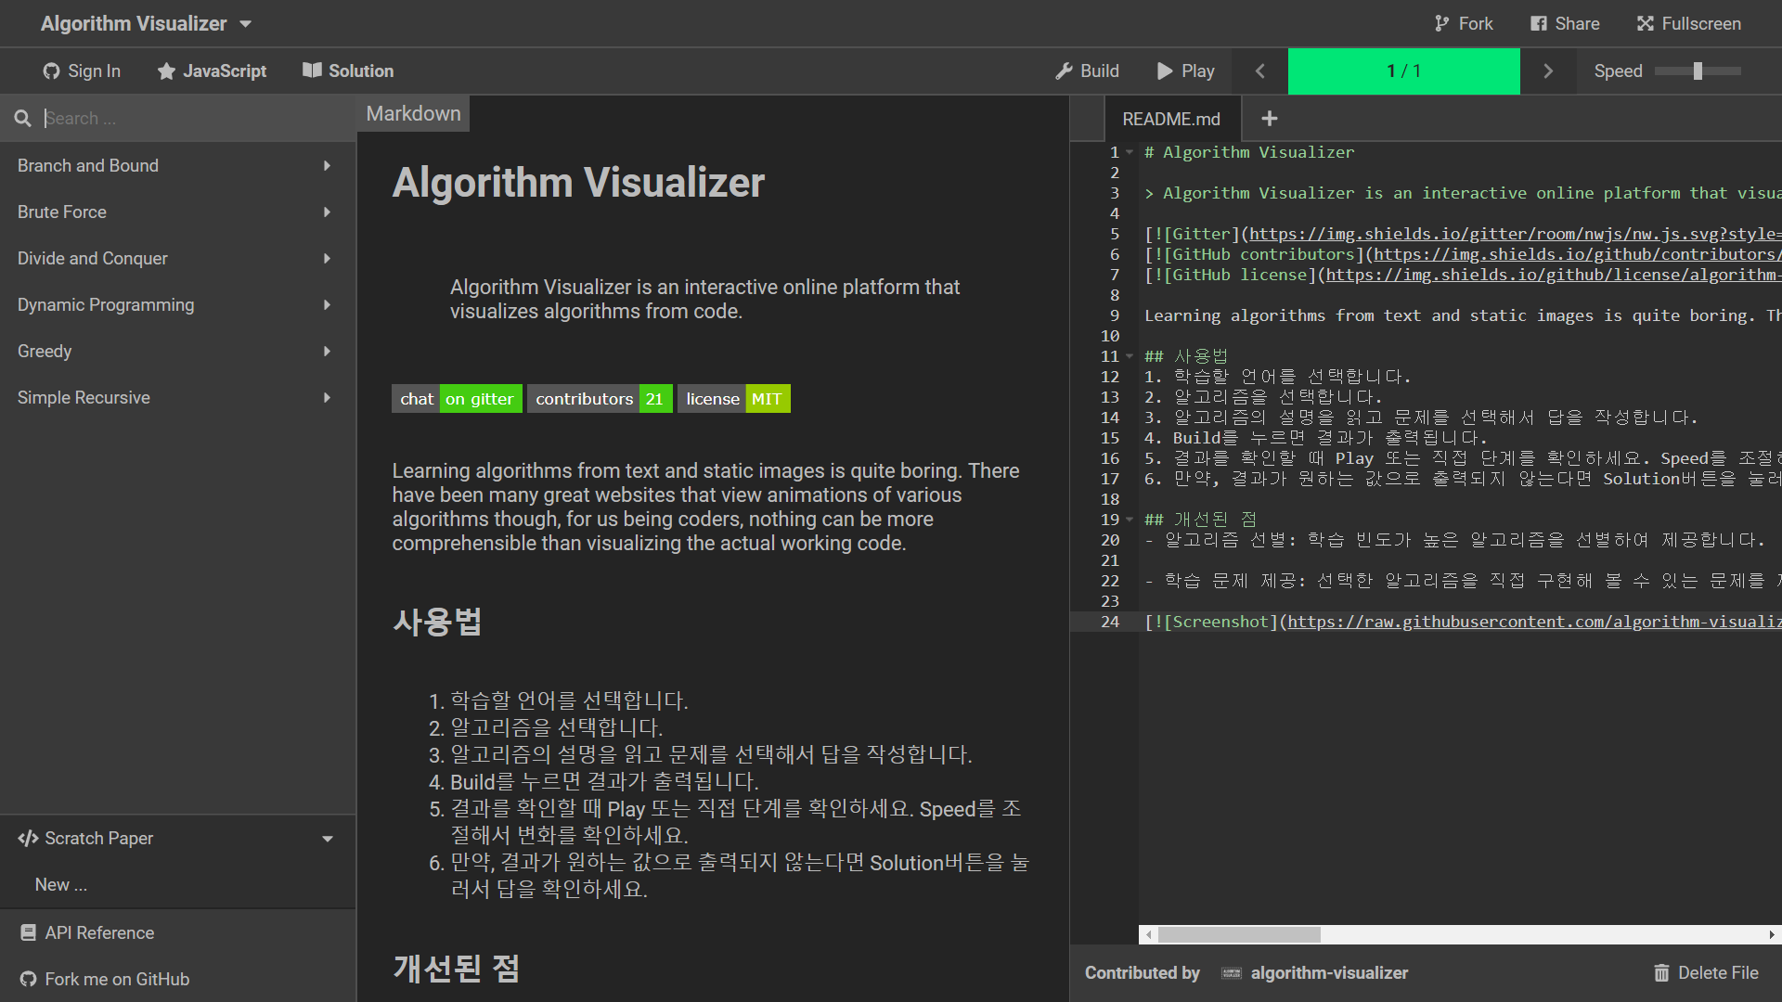

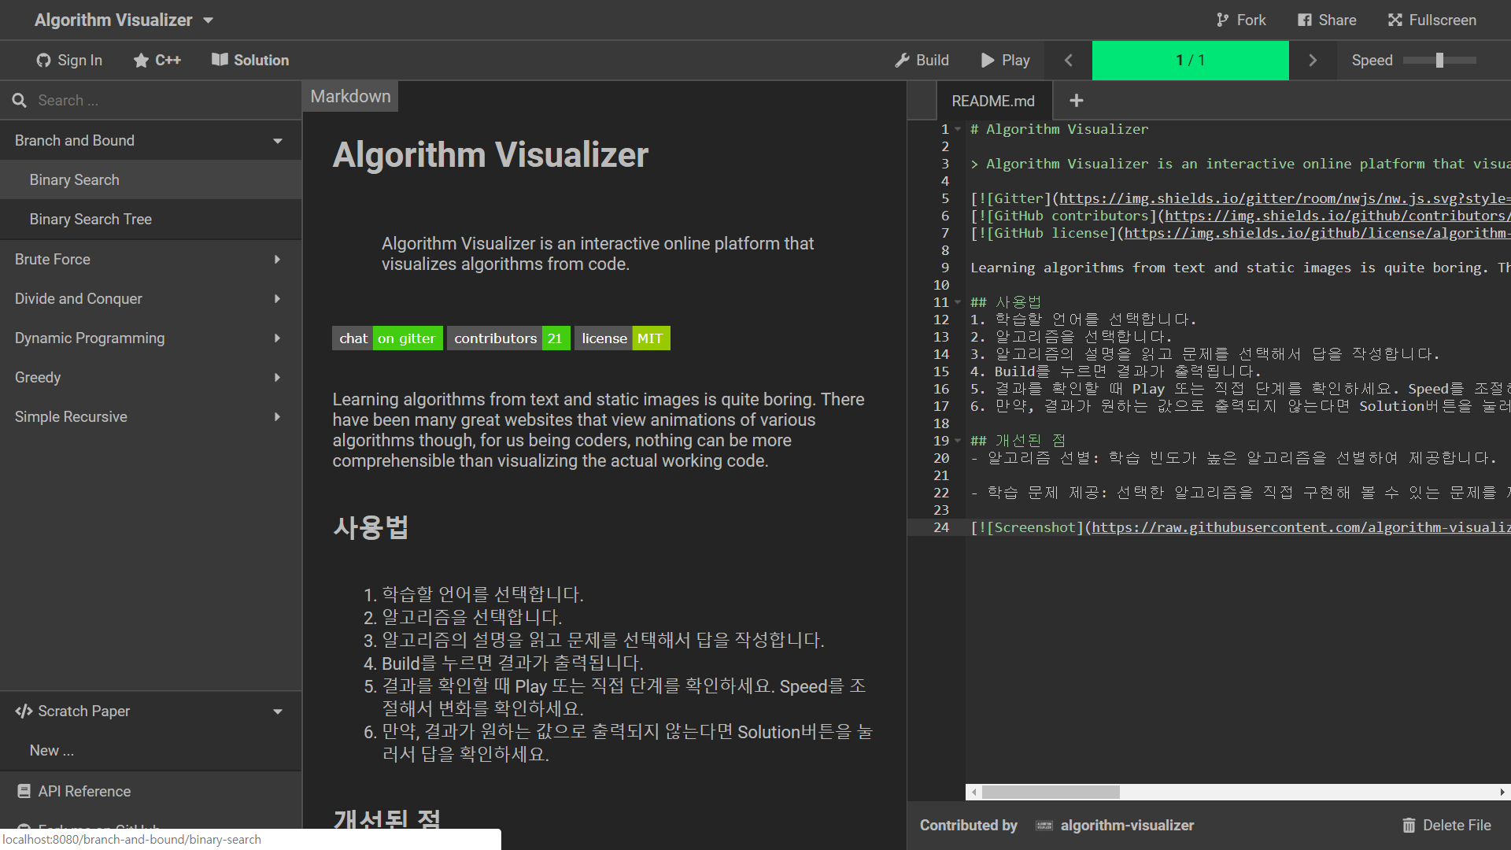
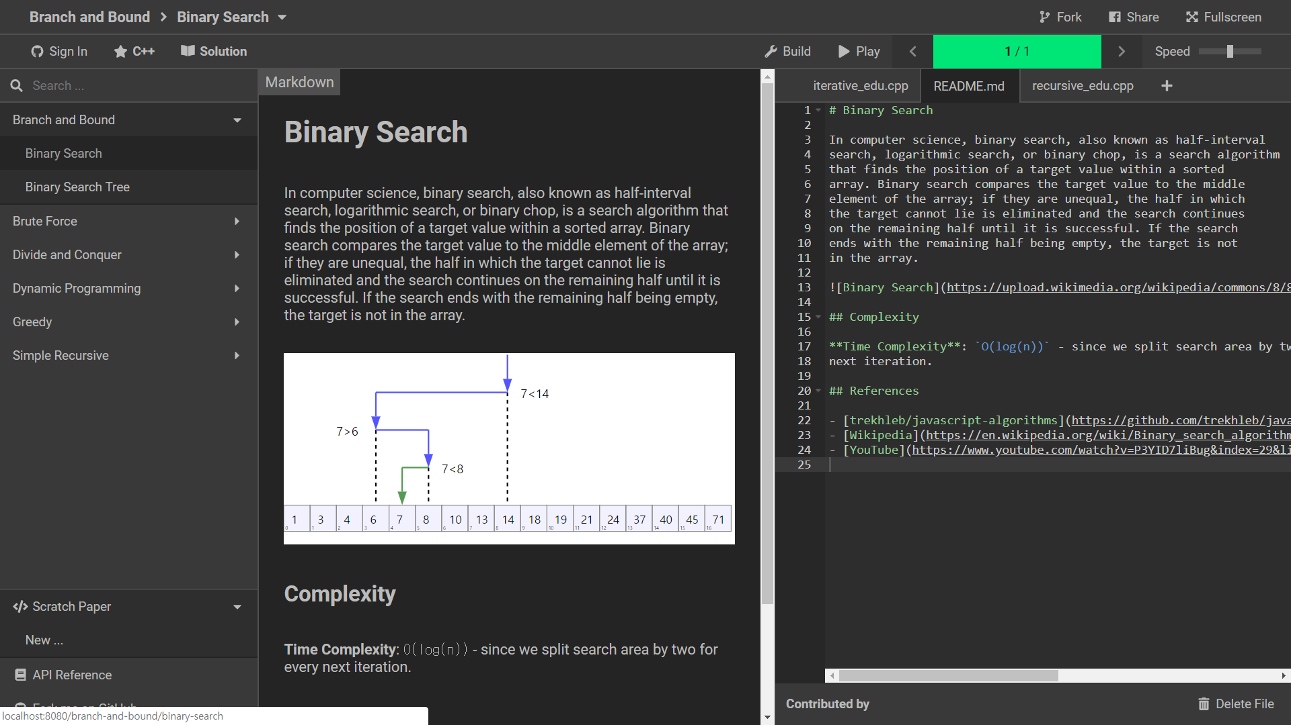
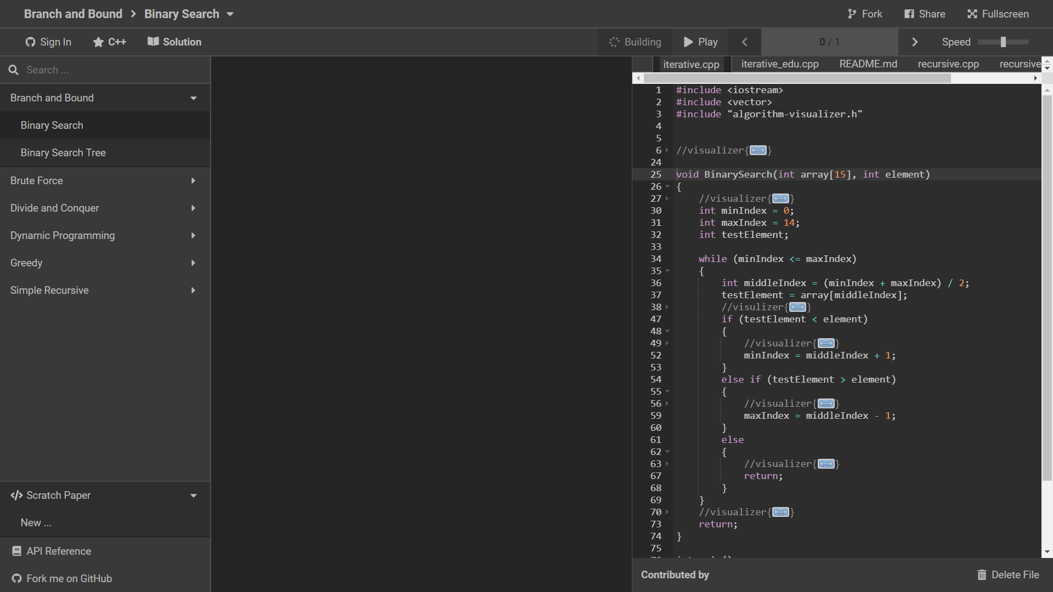
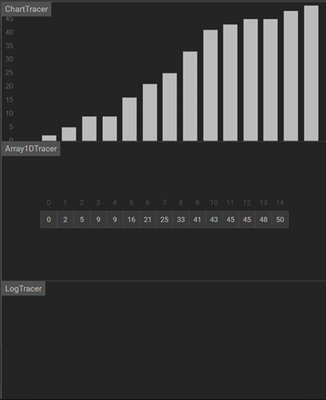
3. 개발 ( Server)
01
02
03
04
콘텐츠 제공 순서 변경
05
Notes:
1. 콘텐츠 제공 순서 변경
초기 설계대로 사용자는
1. 학습하고자 하는 언어와 알고리즘 선택
2. 선택된 알고리즘에 대한 이론적 설명 제공
3. 이론 학습이 끝난 후 문제 제공(빌드 후 시각화 확인 가능)
4. 문제를 푼 후 solution을 제공 (빌드 후 시각화 확인 가능)
순서대로 학습을 진행할 수 있도록 컨텐츠 제공 순서를 변경
--원영이 위에서 기존오픈소스 설명 했던 것 처럼 해주면 좋을듯!

Slide 22
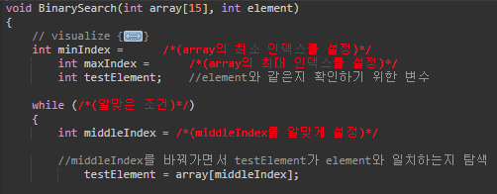
3. 개발 ( Server )
-> 에디터 수정
01
02
03
04
05
입문자 대상으로 테스트를 한 결과 입력 항목 구분이 힘들다는 문제가 제기됨
-> Text Editor에 사용자 입력 항목을 구분할 수 있는 정규표현식을 추가하여 입력 항목을
부각 시킴
Notes:
2. 에디터 수정
=> ace editor에 대해 확실히 몰라서 일단 이정도만 써 둠 (임성 피드백 필요)

Slide 23

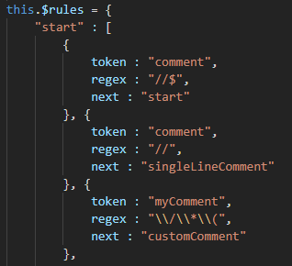
3. 개발 ( Server )
-> 에디터 수정
01
02
-> 언어와 테마에 맞게 웹에서 코드를 보여주는 오픈 소스
03
04
<react-ace>
05
-> token 정의
Notes:
2. 에디터 수정

Slide 24


3. 개발 ( Server )
-> Github 와 연동
01
02
03
04
로그인
Code 저장, 관리
05
Notes:
3. Git과 연동
-> 로그인 기능
-> 작성한 코드 github에 저장, 관리 가능하도록 구현

Slide 25
4. 기대효과

Slide 26




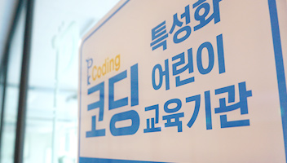





4. 기대효과
최근 IT 및 소프트웨어 산업에 대한 인식이 급격히 증가
초.중.고 소프트웨어 교육 의무화 (2018년도)
01
02
03
04
05
-> 입문자를 위한 수많은 교육 등장

Slide 27
4. 기대효과
최근 IT 및 소프트웨어 산업에 대한 인식이 급격히 증가
초.중.고 소프트웨어 교육 의무화 (2018년도)
01
02
03
04
05
-> 입문자를 위한 수많은 교육 등장
기존 자료를 통해 사용자는 쉽게 각 알고리즘의 개념 이해와 예제 코드들을 찾아볼 수 있지만, 복잡한 알고리즘 일수록 실제 코드의 동작 모습을 확인하기 어려워 구현의 어려움을 겪고 있다.

Slide 28
4. 기대효과
우리 project가 제공할 솔루션
01
02
03
사용자의 입력으로 생성된 Data set과 알고리즘 코드를 기반으로 동작모습을
단계별로 확인 가능
시각화된 정보를 제공함으로 직관적인 이해를 도울 수 있음
3가지 언어로 표현된 예제를 통해, 다양한 언어에 대한 접근성을 높힐 수 있음
동작으로부터 여러 알고리즘의 실행시간 및 비교횟수를 확인하며 효율적인
프로그램 설계에 대한 이해를 도울 수 있음
04
05
Notes:
1. 사용자의 입력으로 생성된 Data set과 알고리즘 코드를 기반으로 알고리즘 동작 모습을 단계별 확인 가능하다.
2. 3가지 언어(c++, javaScript, java)로 표현된 예제를 통해 각 언어의 대략적인 동작을 확인가능하다.
3. 같은 작업을 실행하는 여러 알고리즘의 데이터 실행 및 비교 횟수를 확인하여 효율적인 프로그래밍 설계에 대한 이해를 돕는다.
4. 각 알고리즘 마다 적절한 자료구조 형태를 시각화 시켜 보여줌으로써 알고리즘에 대한 보다 직관적인 이해를 돕는다.
5. 입문자로 하여금 코딩 공부에 대한 진입장벽을 낮춰준다.
6. 알고리즘에 대한 핵심적 내용을 묻는 퀴즈문제를 통해 알고리즘을 쉽게 이해할 수 있다.

Slide 29

5. 추가 개선사항
Notes:
동국대학교 학생들을 위한 데이터 베이스
-> 현재는 git api를 이용하여 로그인 및 코드 관리. 학생들을 위한 데이터베이스를 따로 만들어서 학생들의 정보, 코드 관리.
-> 기대 효과는 학생끼리의 코드 공유가 활발해질 수도 있다.
2. 언어 확장
-> c++, java, javascript밖에 없는데 프로그래밍 입문 언어로 많이 사용되는 python의 tracer api를 구현해서 추가하면 좋겠다.
3. Tracer api 설명 추가.
-> 현재 api reference를 보면 javascript밖에 없다.
-> 좀더 복잡한 알고리즘 코드를 직접 시각화 해보려면 tracer api에 대한 공부가 필요하므로 이에 대한 설명을 제공해준다.

Slide 30



5. 추가 개선사항
1. 정보 공유
01
02
동국대학교 학생들을 위한 데이터 베이스 적용
-> 현재는 git API를 이용하여 로그인 및 코드를 관리.
-> 우리만의 DB를 따로 구축하여 학교 구성원 간의 코드공유
03
04
05
2. 언어확장
현재는 세 개의 언어만 지원하고 있음.
-> 프로그래밍 입문 언어로 많이 사용되는 다른 언어들의 tracer API
를 구현한다
Notes:
동국대학교 학생들을 위한 데이터 베이스
-> 현재는 git api를 이용하여 로그인 및 코드 관리. 학생들을 위한 데이터베이스를 따로 만들어서 학생들의 정보, 코드 관리.
-> 기대 효과는 학생끼리의 코드 공유가 활발해질 수도 있다.
2. 언어 확장
-> c++, java, javascript밖에 없는데 프로그래밍 입문 언어로 많이 사용되는 python의 tracer api를 구현해서 추가하면 좋겠다.
3. Tracer api 설명 추가.
-> 현재 api reference를 보면 javascript밖에 없다.
-> 좀더 복잡한 알고리즘 코드를 직접 시각화 해보려면 tracer api에 대한 공부가 필요하므로 이에 대한 설명을 제공해준다.

Slide 31
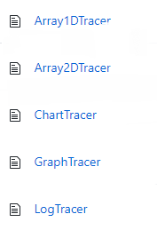
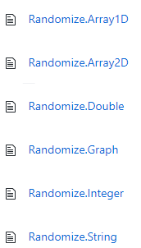
5. 추가 개선사항
3. Tracer API 안내
01
02
사용자가 tracer API를 스스로 이해
-> 각 언어에 대한 동작과정을 이해하는데 도움
-> 교육용으로 제시된 코드 이외 자신이 작성한
알고리즘 코드의 시각화가 가능해짐
03
04
05
Notes:
동국대학교 학생들을 위한 데이터 베이스
-> 현재는 git api를 이용하여 로그인 및 코드 관리. 학생들을 위한 데이터베이스를 따로 만들어서 학생들의 정보, 코드 관리.
-> 기대 효과는 학생끼리의 코드 공유가 활발해질 수도 있다.
2. 언어 확장
-> c++, java, javascript밖에 없는데 프로그래밍 입문 언어로 많이 사용되는 python의 tracer api를 구현해서 추가하면 좋겠다.
3. Tracer api 설명 추가.
-> 현재 api reference를 보면 javascript밖에 없다.
-> 좀더 복잡한 알고리즘 코드를 직접 시각화 해보려면 tracer api에 대한 공부가 필요하므로 이에 대한 설명을 제공해준다.

Slide 32
“무작정 달려들어 처음에 상당히 막막했는데 그곳에서 우리가 건드릴 수 있는 부분을 찾고 변화시키는게 재밌었다.”
“프로그래밍을 통해 그 무엇이든 개발할 수 있다는
배움을 얻었다. ”
“다양한 오픈소스, 오픈소스에서 또 사용되는 오픈소스들 을 보며 프로그래밍에 있어 설계가 매우 중요하다는 것을 느꼈다.
Notes:
Web IDE로의 발전 가능성

Slide 33
Q&A

Slide 34
Thank you

